Slide 1
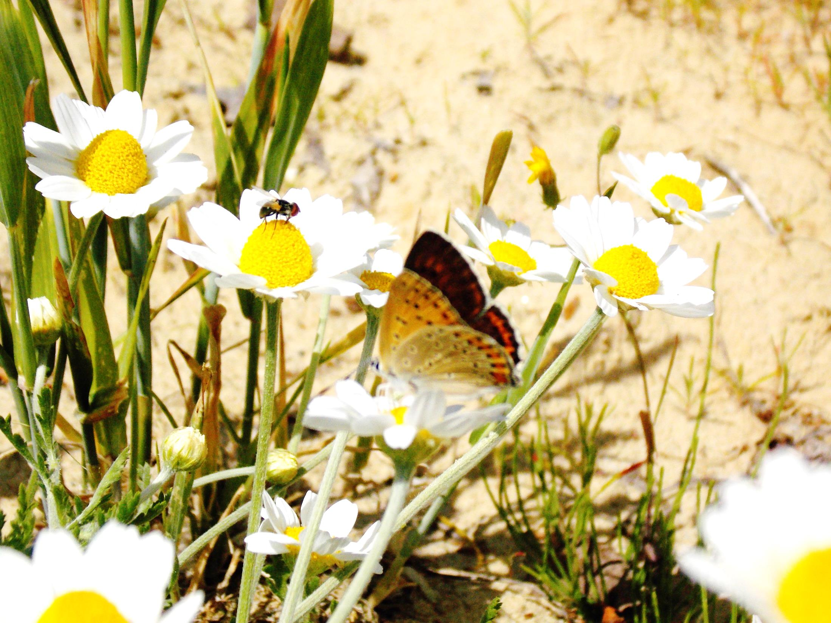
Ab in den Sand!
Beiträge zu Erfassung und Aufwertung ausgewählter Flächen im Biesenhorster Sand

Slide 2
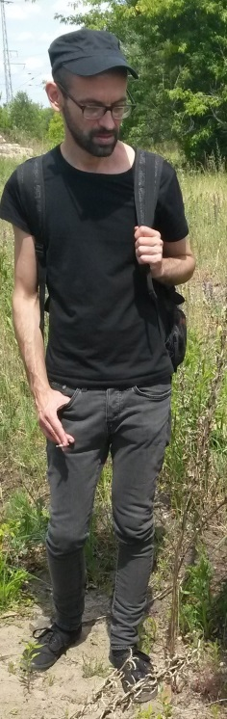
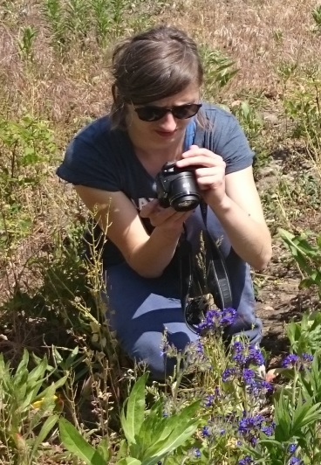
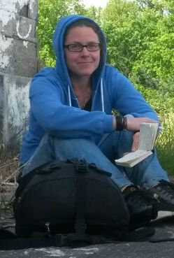
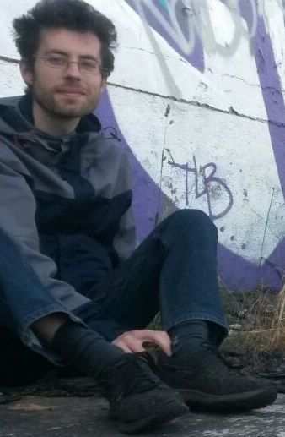
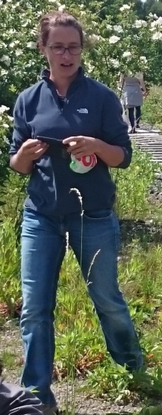
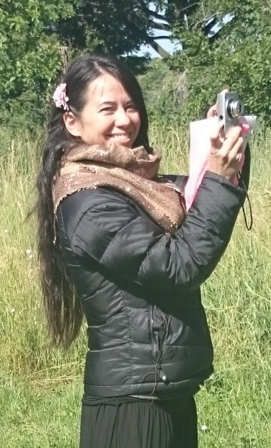
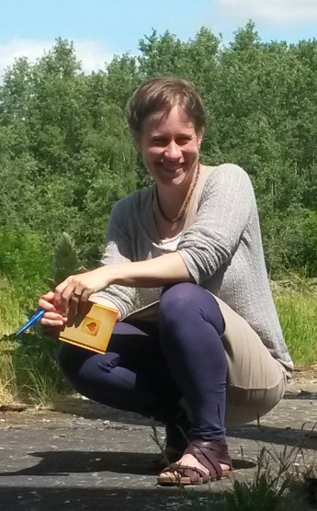
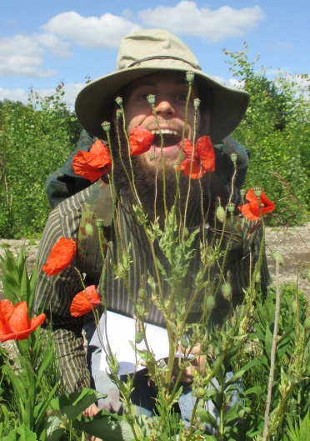
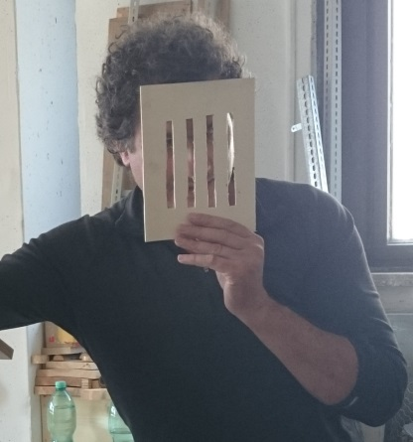
Wer sind wir…
Diana
Georgios
Nina
Christian
Robert
Martina
Torsten
Ingo
Katrin
Sochanthy

Slide 3
Inhaltsverzeichnis
Einführung
Vorstellung der Projektidee
Anwendung Projektmanagement
Kartierung mit GIS
Insektenhotel
Teamarbeit und Lernen
Abschluss

Slide 4
Unsere Gruppe =
Einführung
10 Natur- und Sozialwissenschaftler
neugierig
diskussionsfreudig
praktisch orientiert
Lust auf Lernen
motiviert

Slide 5
9 Tage
halbtags
Budget 100 €
Rahmenbedingungen →
↓ Entwicklung Ideen
Fokus
realistische Planung und Umsetzung
Zeitraum
Abschluss des Projekts innerhalb der Kurslaufzeit
Praxis
Praktische Anwendung des Erlernten

Slide 6
Vorstellung der Projektidee
Kartierung & GIS
Insektenhotel
Kartierung ausgewählter Flächen – Flora, Biotoptypen, Müllablagerungen
Übertragung in GIS
Planung und Bau eines Insektenhotels
Nutzung selbst gesammelter Materialien (auf ausgewählter Fläche)

Slide 7
Vorstellung des Projektziels
Internes Lernen
Flächen-begehung
Kartierung mit GIS
Planung + Bau Insekten-hotel
Teamarbeit und Lernen
Anwendung Projekt-management

Slide 8
Internes Lernen
Flächen-begehung
Kartierung mit GIS
Planung + Bau Insekten-hotel
Anwendung Projekt-management
Teamarbeit und Lernen

Slide 9
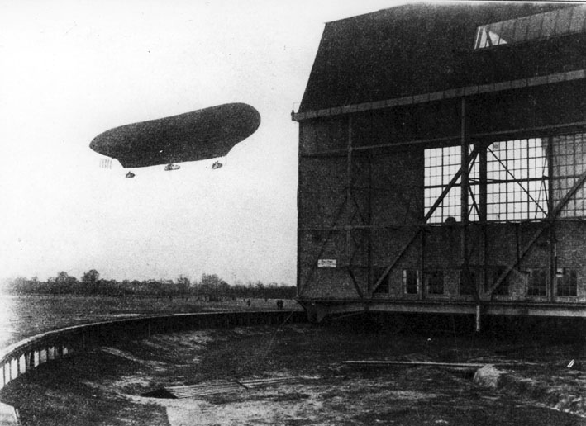
Biesenhorster Sand
Historische Fakten
1825 Vorwerk von Friedrichsfelde
1903 Bahnlinie Rummelsburg-Biesdorf
1909 Luftschiffhalle
1918-1920 Flughafen Friedrichsfelde
1930 Rangierbahnhof
1937 Pionierschule I der Wehrmacht
1945-1994 Sowjetarmee, GUS-Truppen
1994-heute Brachfläche

Slide 10
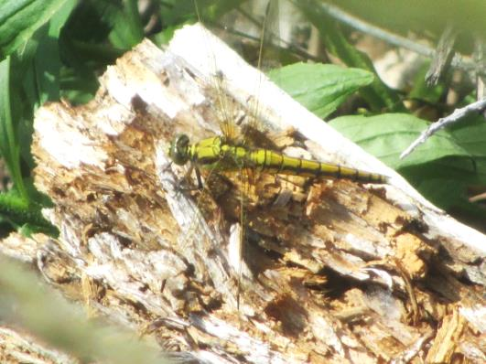
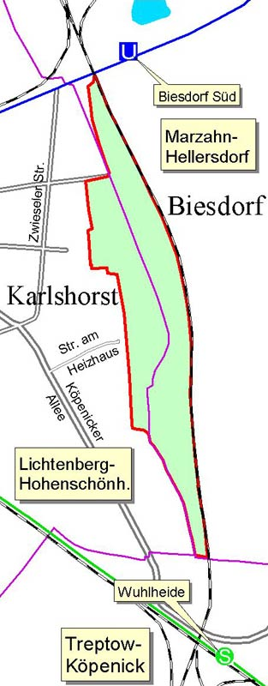
Bezirk Lichtenberg
Grundstück gehört dem Bezirk
→ hat die Fläche dem NABU übergeben
- Pflegemaßnahmen zur Offenhaltung von Freiflächen
- naturschutzfachliche Planung besteht
- bereits zur Unterschutzstellung des Gebiets
Biesenhorster Sand - Heute
Bezirk Marzahn-Hellersdorf
Grundstück gehört der Deutschen Bahn
→ Ausgleichsfläche für Baumaßnahmen
- keine aktiven Maßnahmen
- Bezirk diskutiert Planungen über einen Straßenbau
durch das Gebiet
Quelle:https://berlin.nabu.de/imperia/md/images/berlin/projekte2/biesenhorstersand/3.jpg

Slide 11
Internes Lernen
Flächen-begehung
Kartierung mit GIS
Planung + Bau Insekten-hotel
Anwendung Projekt-management
Teamarbeit und Lernen

Slide 12
Anwendung Projektmanagement
Gantt-Diagramm
Stakeholder-Analyse
Zielbeziehungsmatrix
Risikoanalyse
Interne Absprachen / Regeln

Slide 13
Gantt - Diagramm
Gantt-Diagramm
 | 08.06. |  | 09.06. |  | 10.06. |  | 11.06. |  | 12.06. |  | WE | 15.06. |  | 16.06. |  | 17.06. |  | 18.06. |  | 19.06. |  | WE | 22.06. |  | 23.06. |  | 24.06. |  | 25.06. |  | 26.06. |  | WE | 29.06. |  | 30.06. |  | 01.07. |  | 02.07. |  | 03.07.
 | V | N | V | N | V | N | V | N | V | N |  | V | N | V | N | V | N | V | N | V | N |  | V | N | V | N | V | N | V | N | V | N |  | V | N | V | N | V | N | V | N | V | N
Insektenhotel
Material sammeln
Recherche
Gespräch mit Frau Diemer
Restmaterialien besorgen + Werkzeug
Bau Insektenhotel
Aufstellung Insektenhotel
Dokumentation
Kartierung
Fläche auswählen und kartieren
Datenanalyse
GIS-Karte erstellen
Plakat
Orga/Anwendung PM-Tools
Zielmatrix
Stakeholderanalyse
Risikoanalyse
Gantt-Diagramm
Lern-Journal
Präsentation
Interne Orga/Abstimmung

Slide 14
Risikoanalyse

Slide 15
Stakeholder-Analyse

Slide 16
Zielbeziehungsmatrix

Slide 17
Interne Projektregeln
Respektvoller Umgang
Gegenseitiges Lernen
Wissen teilen
Pünktlichkeit
Verbindlichkeit
Kritik direkt
ansprechen
Aufgaben gleichmäßig verteilen
Rotation bestimmter Aufgaben

Slide 18
Internes Lernen
Flächen-begehung
Kartierung
mit
GIS
Planung + Bau Insekten-hotel
Anwendung Projekt-management
Teamarbeit und Lernen

Slide 19
Kartierung mit GIS
Flächenbegehung
Kartierung Flora und Biotopen
Kartierung Müllablagerungen
GIS
Erstellen von Shapes zu Flora, Biotopen und Müllablagerungen
Kartendarstellung
Flora
Müllablagerungen
Biotope

Slide 20
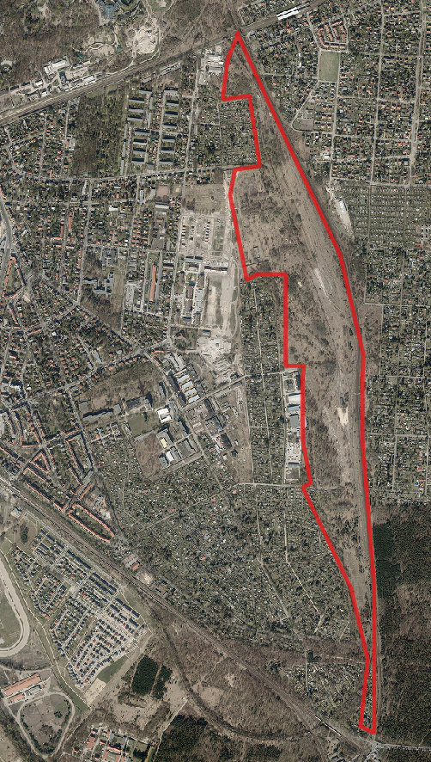
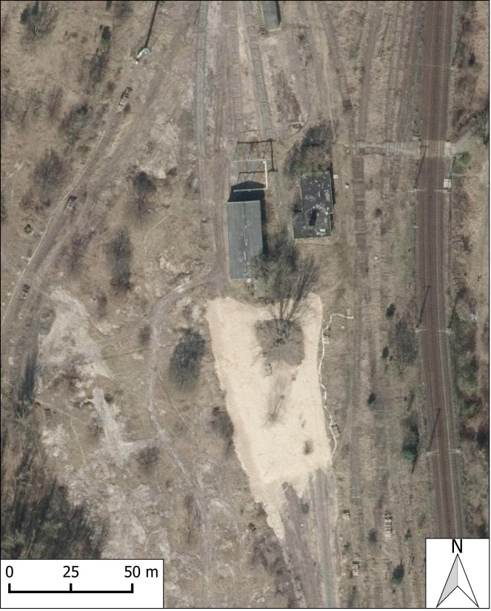
Flächenauswahl

Slide 21
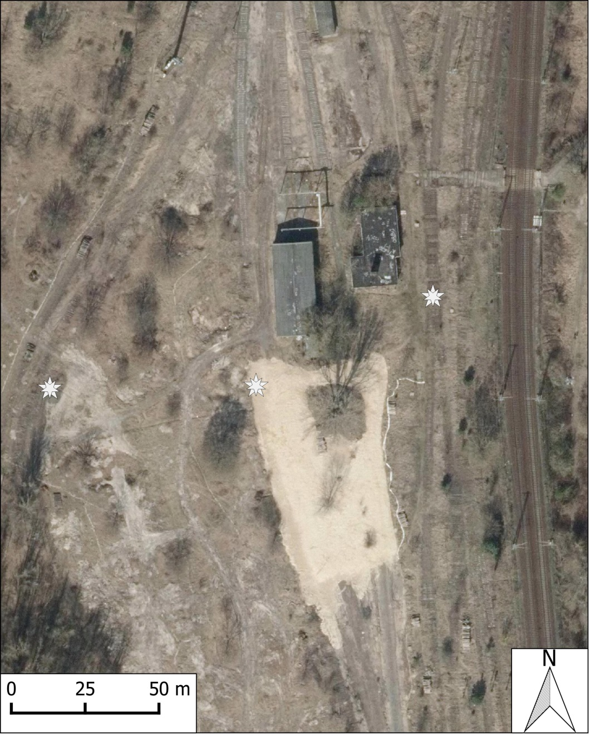

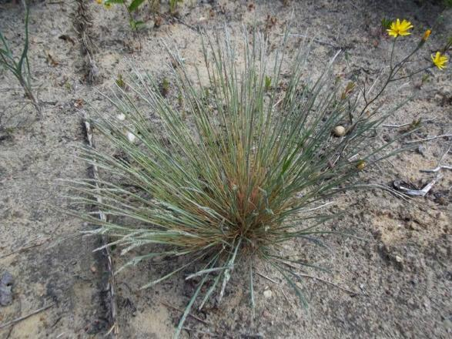
Pflanzen im Biesenhorster Sand
Silbergras

Slide 22
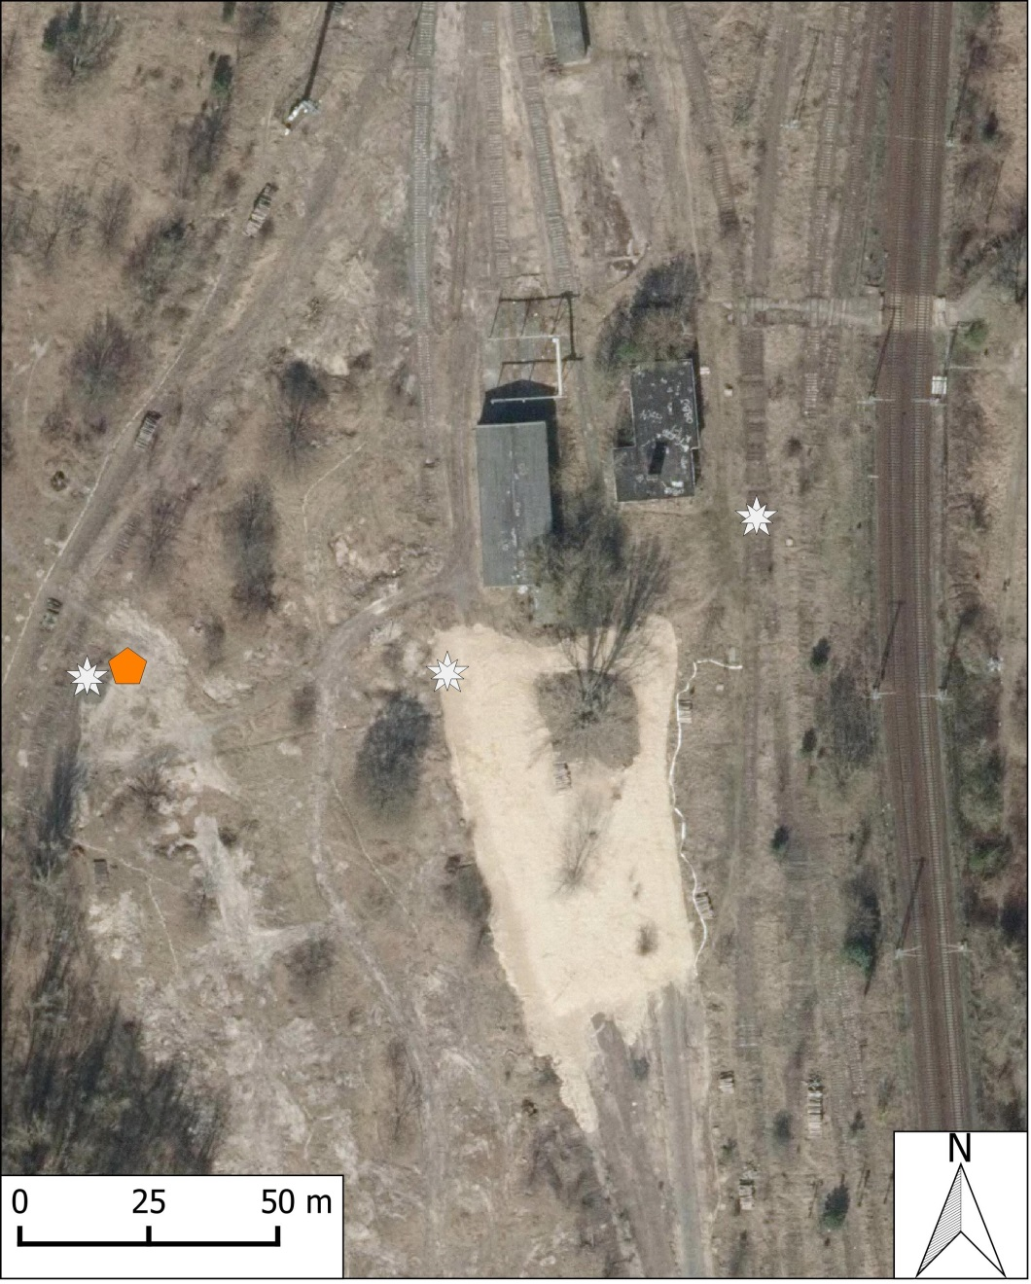
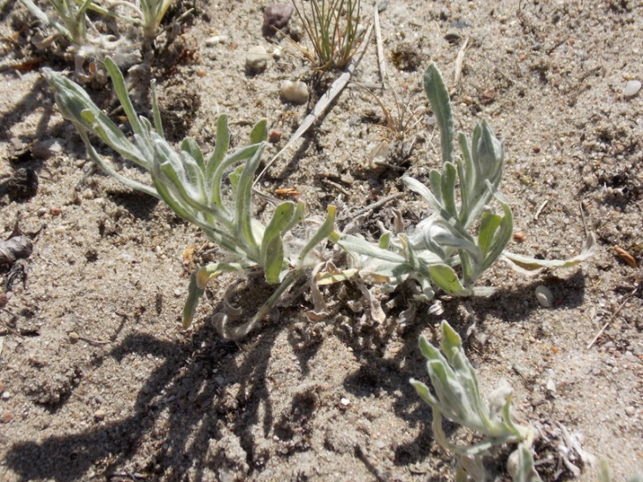
Pflanzen im Biesenhorster Sand
Silbergras
Sand-Strohblume

Slide 23
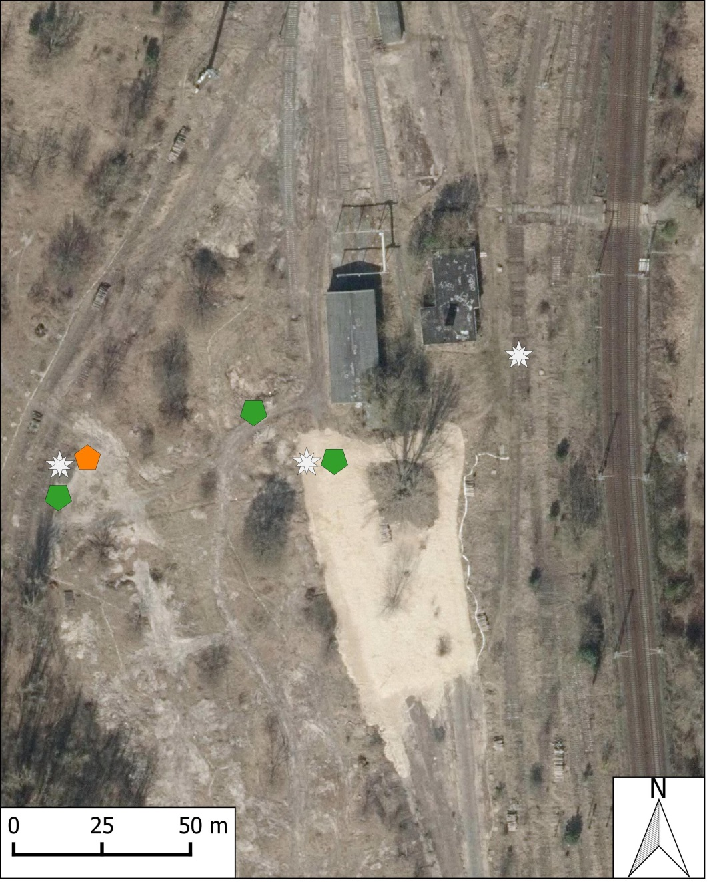

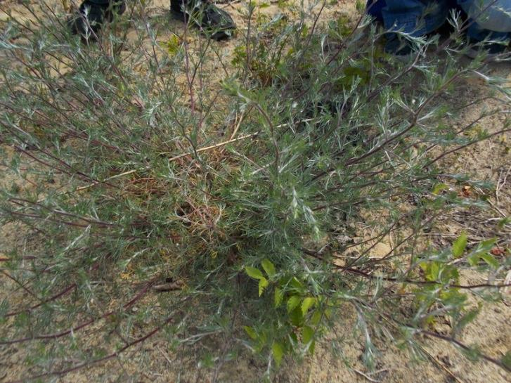
Pflanzen im Biesenhorster Sand
Silbergras
Sand-Strohblume
Feld-Beifuß

Slide 24
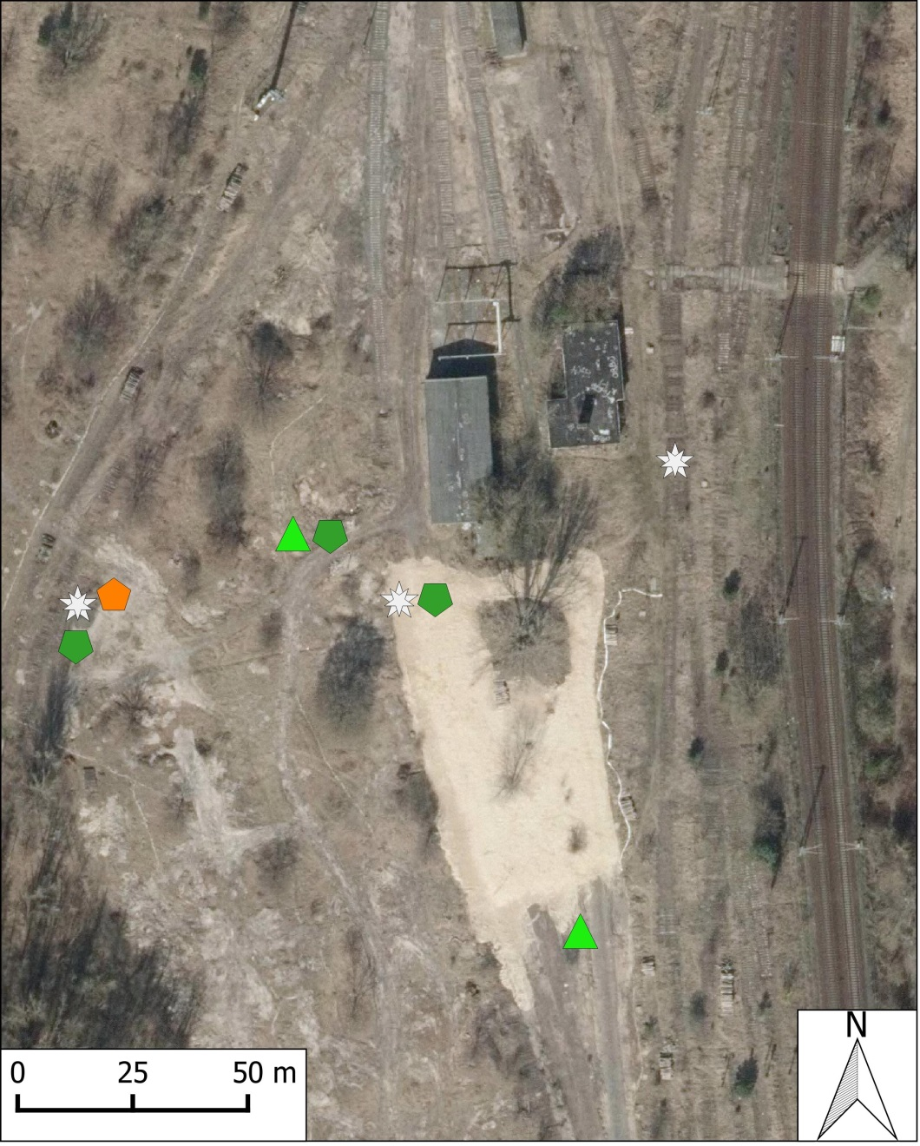

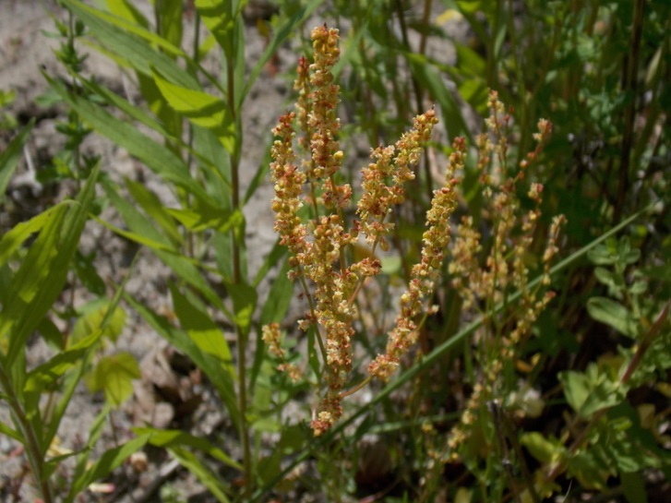
Pflanzen im Biesenhorster Sand
Silbergras
Sand-Strohblume
Feld-Beifuß
Kleiner Sauerampfer

Slide 25
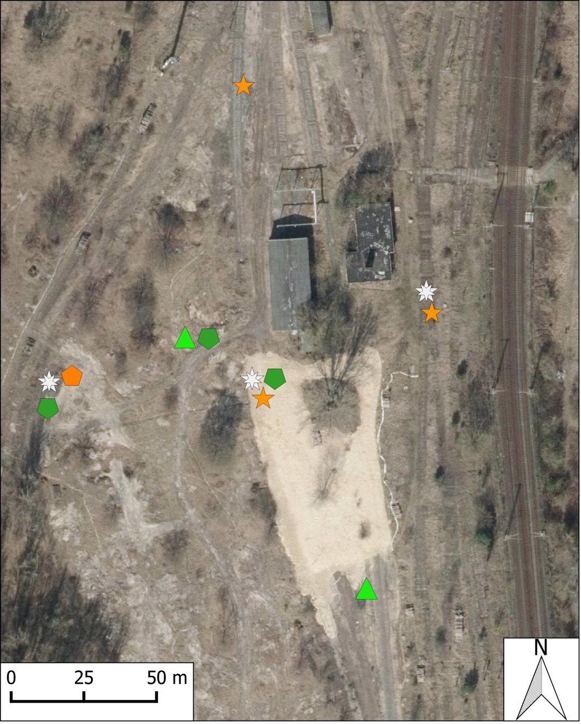
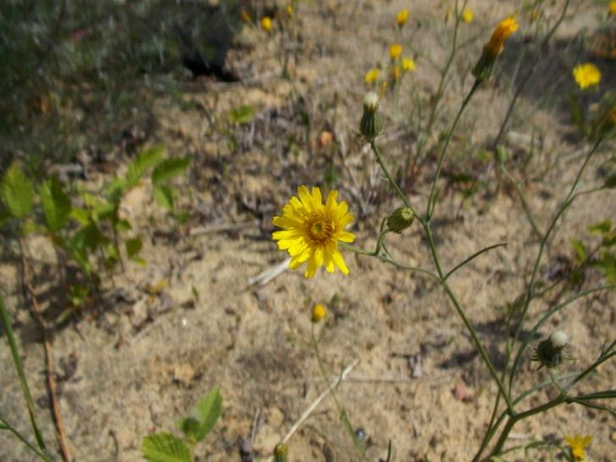
Pflanzen im Biesenhorster Sand
Silbergras
Sand-Strohblume
Feld-Beifuß
Kleiner Sauerampfer
Greiskraut

Slide 26
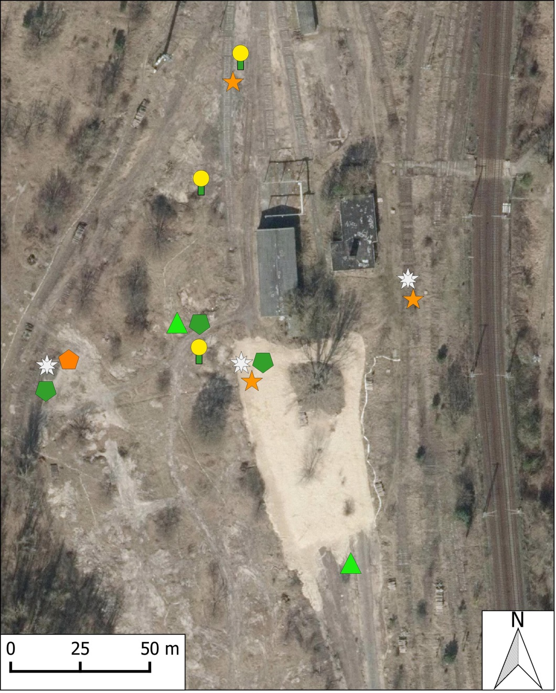
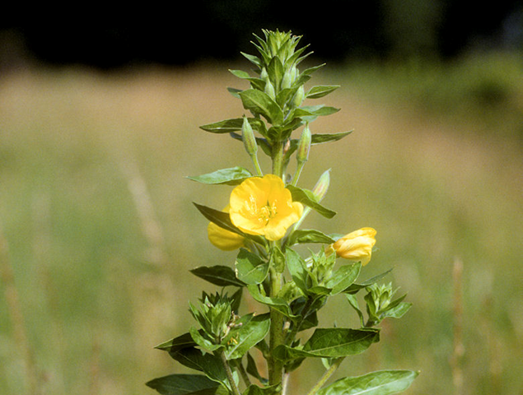
Pflanzen im Biesenhorster Sand
Silbergras
Sand-Strohblume
Feld-Beifuß
Kleiner Sauerampfer
Greiskraut
Gemeine Nachtkerze
http://www.botanikus.de/Heilpflanzen/Nachtkerze/Nachtkerze-gr.jpg

Slide 27
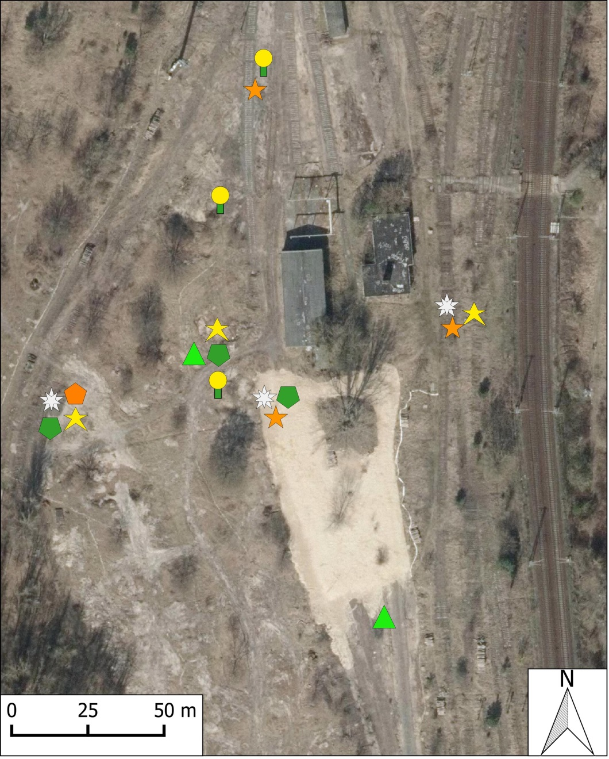

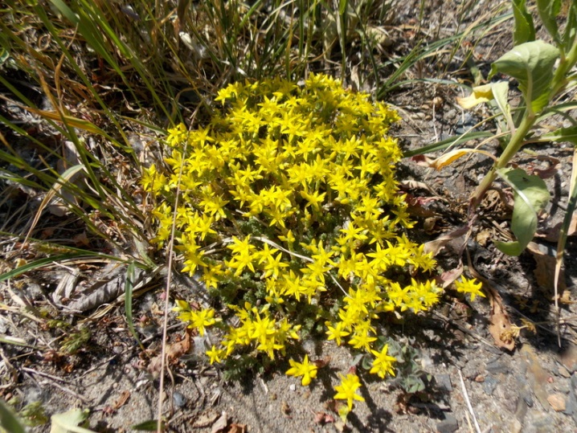
Pflanzen im Biesenhorster Sand
Silbergras
Sand-Strohblume
Feld-Beifuß
Kleiner Sauerampfer
Greiskraut
Gemeine Nachtkerze
Scharfer Mauerpfeffer

Slide 28


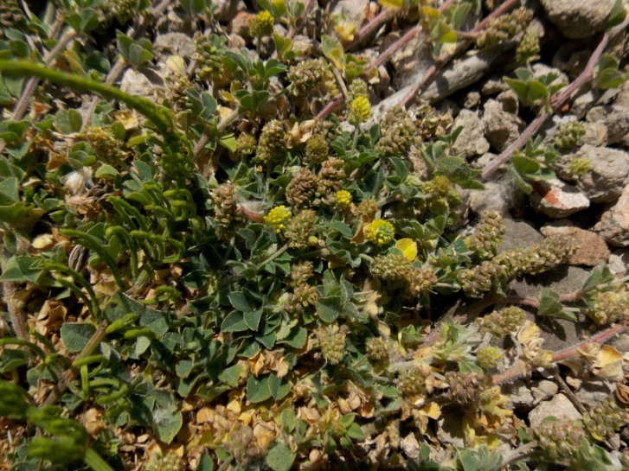
Pflanzen im Biesenhorster Sand
Silbergras
Sand-Strohblume
Feld-Beifuß
Kleiner Sauerampfer
Greiskraut
Gemeine Nachtkerze
Scharfer Mauerpfeffer
Schneckenklee

Slide 29


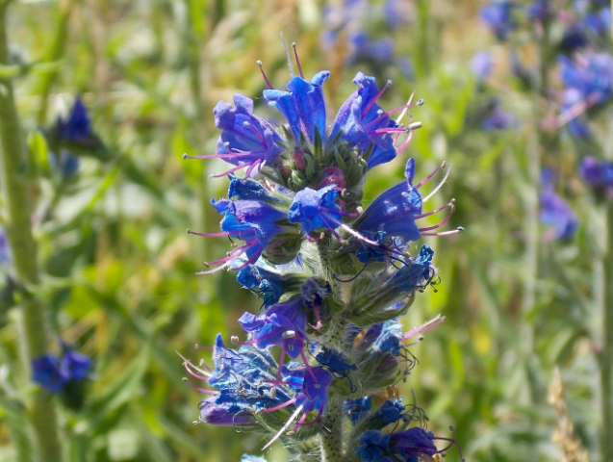
Pflanzen im Biesenhorster Sand
Silbergras
Sand-Strohblume
Feld-Beifuß
Kleiner Sauerampfer
Greiskraut
Gemeine Nachtkerze
Scharfer Mauerpfeffer
Schneckenklee
Blauer Natternkopf

Slide 30

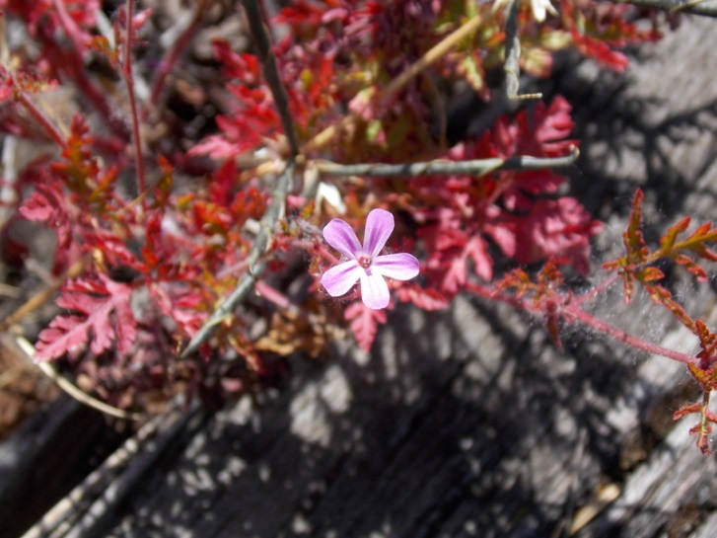
Pflanzen im Biesenhorster Sand
Silbergras
Sand-Strohblume
Feld-Beifuß
Kleiner Sauerampfer
Greiskraut
Gemeine Nachtkerze
Scharfer Mauerpfeffer
Schneckenklee
Blauer Natternkopf
Stinkender Storchschnabel

Slide 31
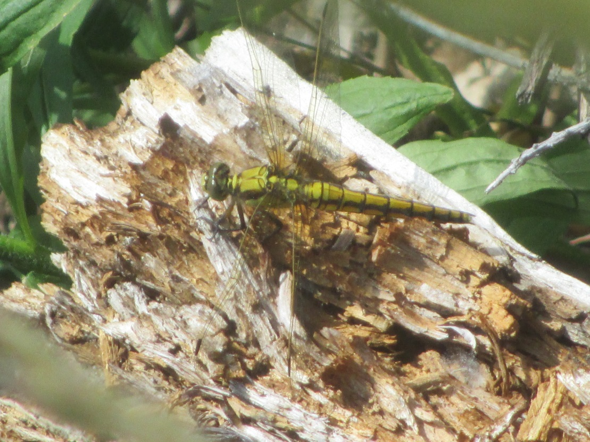
Tiere im Biesenhorster Sand
33 Vogelarten
388 Großschmetterlinge
22 Heuschreckenarten
778 Käferarten
274 Hautflügler

Slide 32
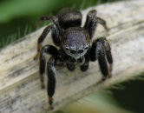
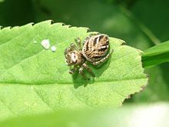
Tiere, die wir beobachtet haben
Die Springspinne Evarcha arcuata

Slide 33
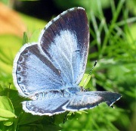
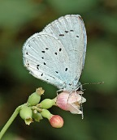
Tiere, die wir beobachtet haben
Der Faulbaumbläuling

Slide 34
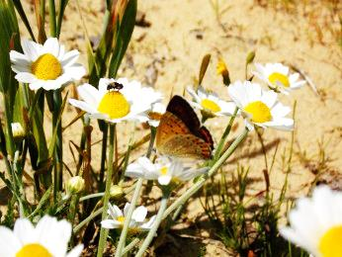
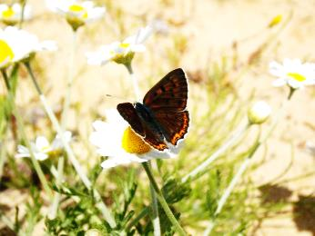
Tiere, die wir beobachtet haben
Der Große Sommerröschen-Bläuling

Slide 35
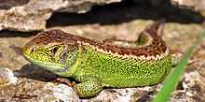
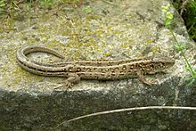
Tiere, die wir beobachtet haben
Die Zauneidechse

Slide 36
Ökologische Bedeutung des Biesenhorster Sandes
Der Biesenhorster Sand enthält eine große Zahl von Tierarten, die als bedroht auf der Roten Liste der vom Aussterben bedrohten Arten stehen.
Die Erhaltung des Brachlandgebietes ist ein Beitrag zum Artenreichtum der Region Berlin-Brandenburg.

Slide 37
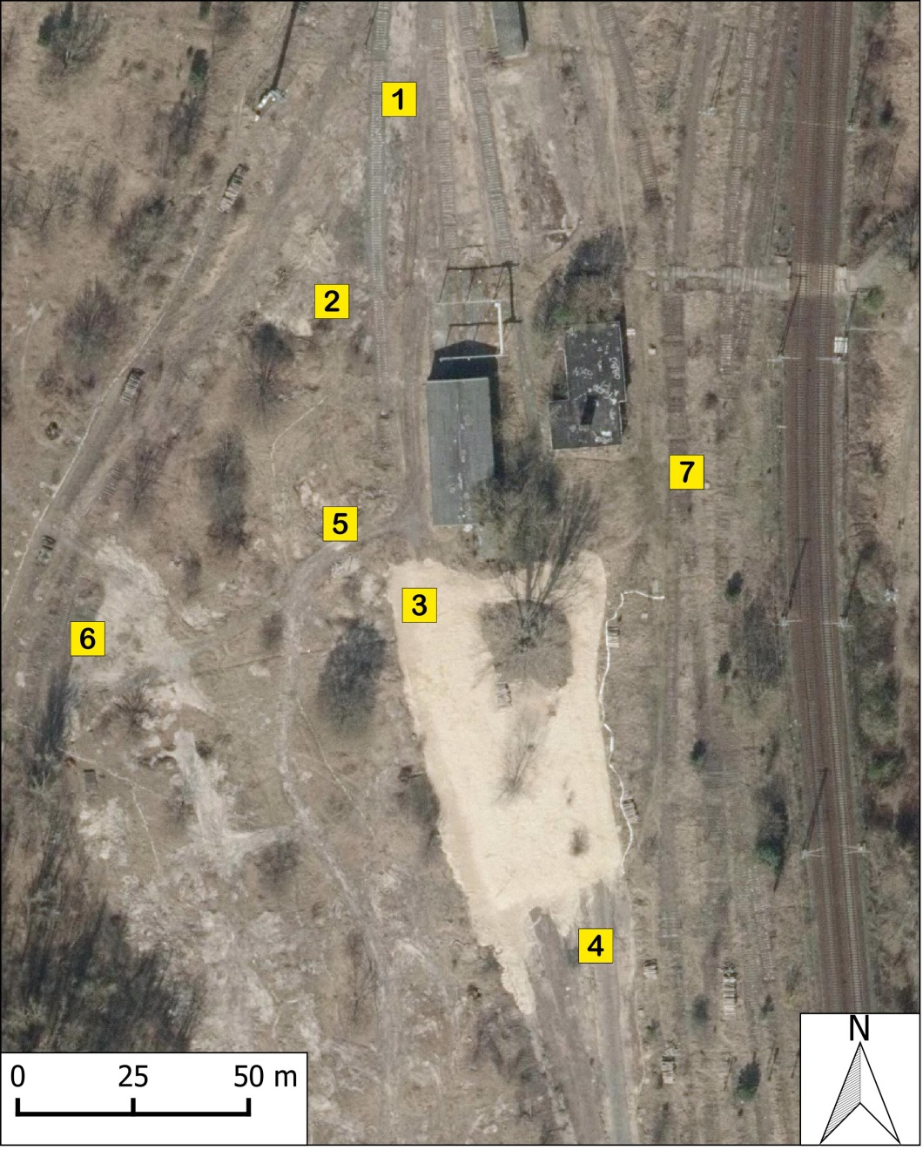
Biotoptypen im Biesenhorster Sand

Slide 38
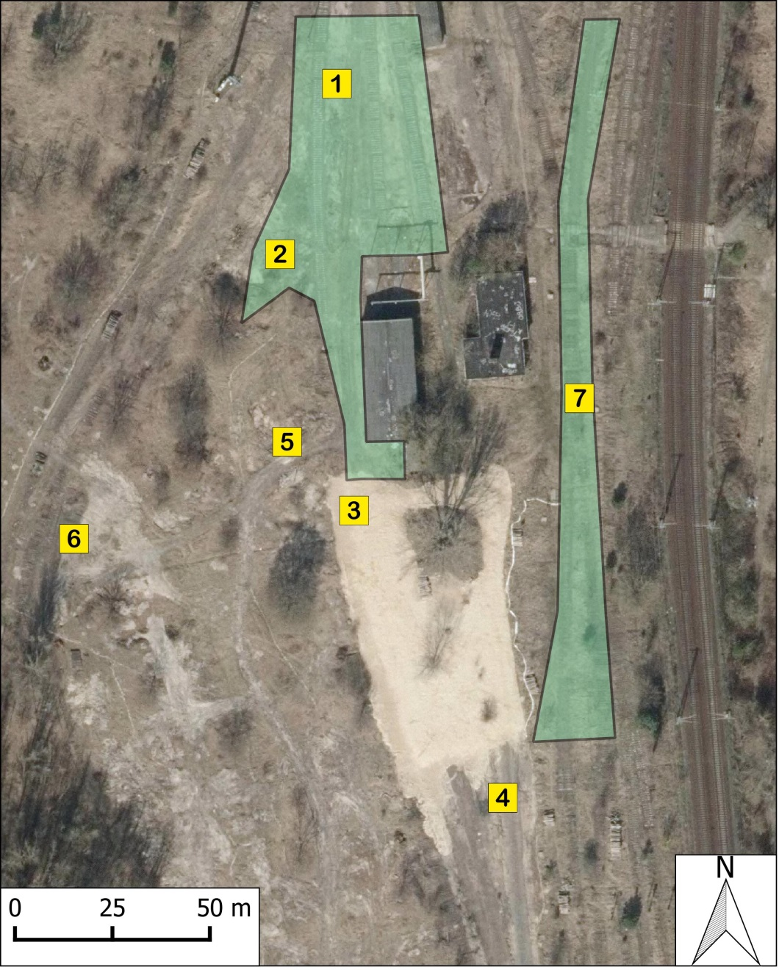

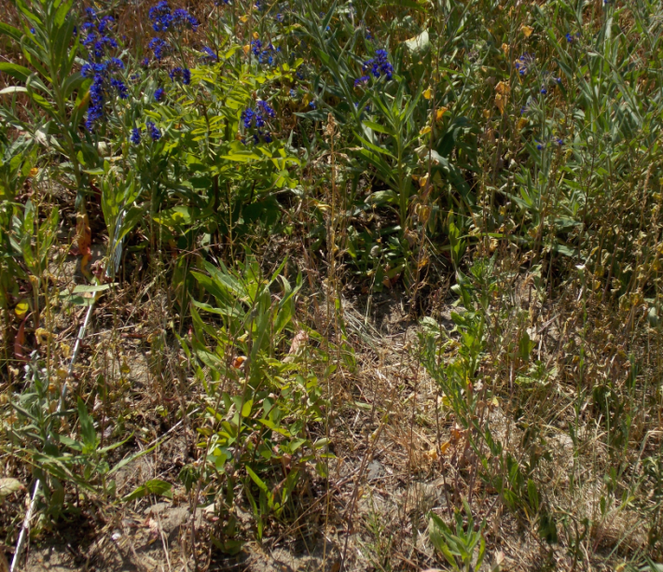
Biotoptypen im Biesenhorster Sand
Ruderale Pionier-, Gras- und Staudenflur

Slide 39
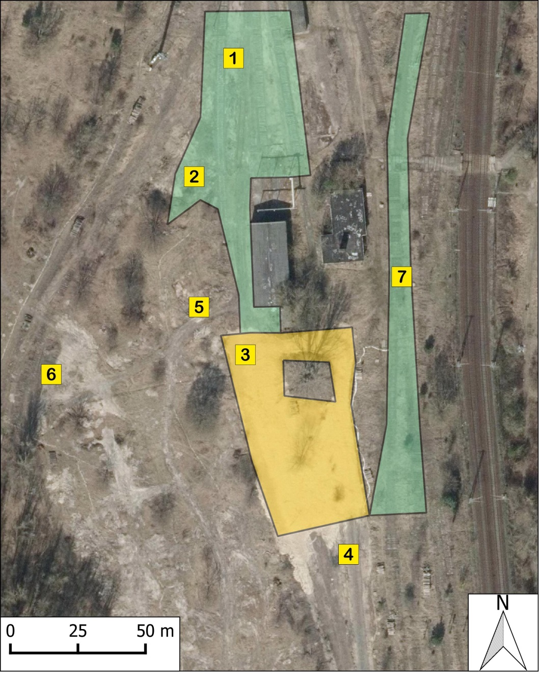

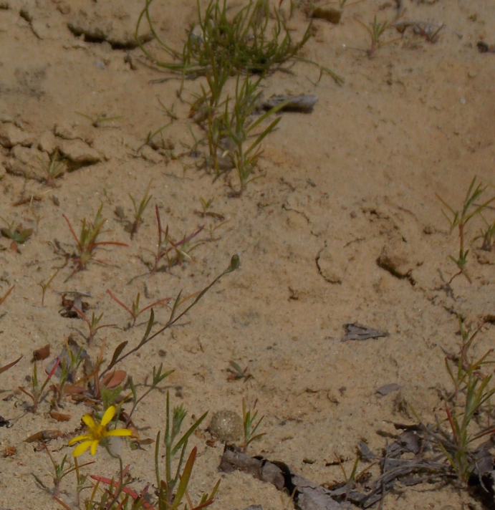
Biotoptypen im Biesenhorster Sand
Ruderale Pionier-, Gras- und Staudenflur
Vegetationsarme Sandfläche

Slide 40
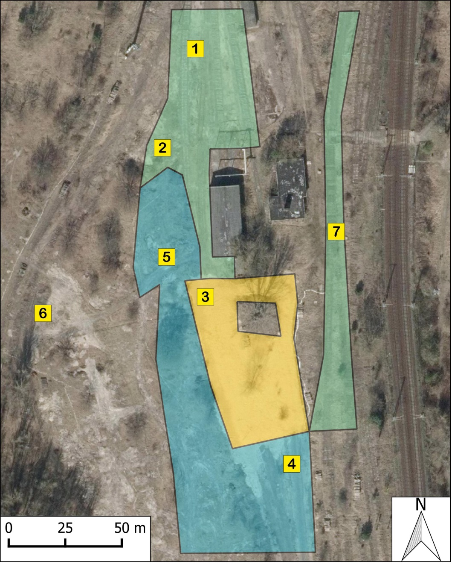

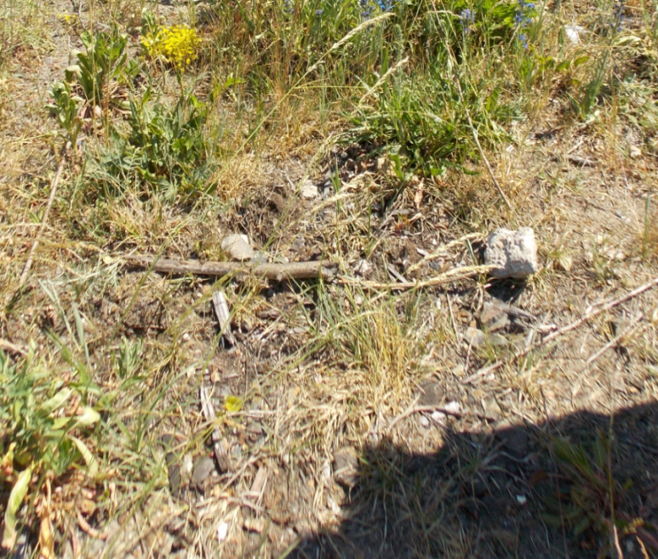
Biotoptypen im Biesenhorster Sand
Ruderale Pionier-, Gras- und Staudenflur
Vegetationsarme Sandfläche
Ruderaler Halbtrockenrasen

Slide 41
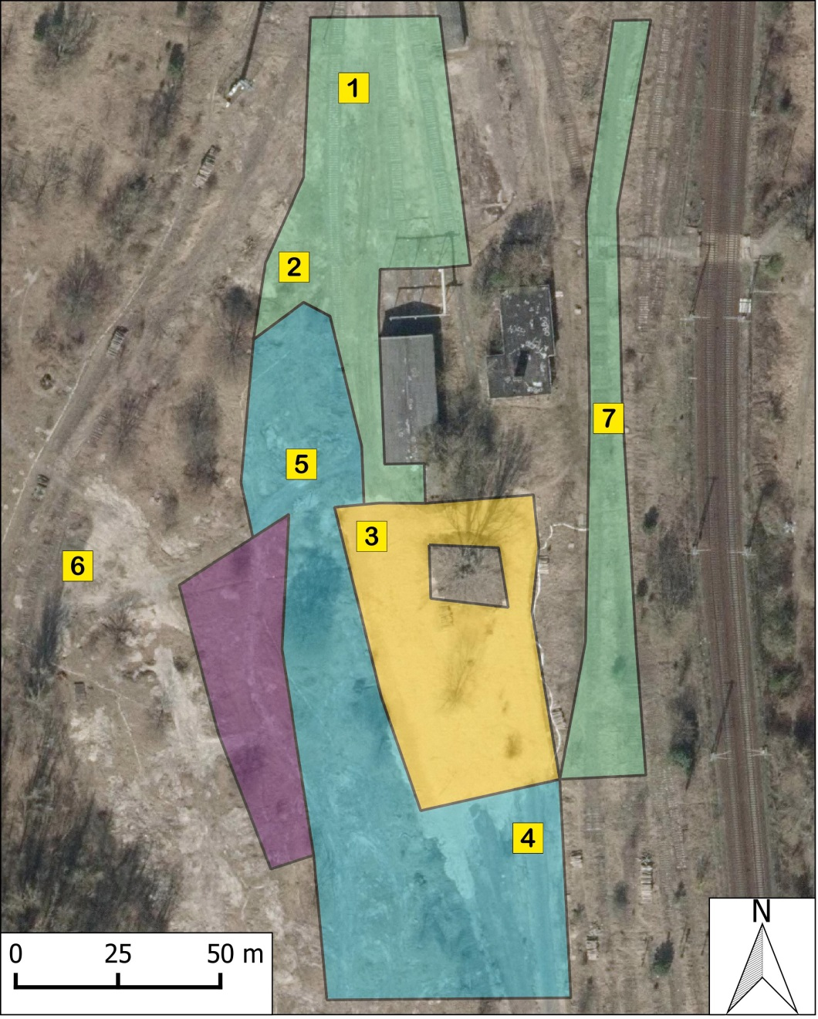

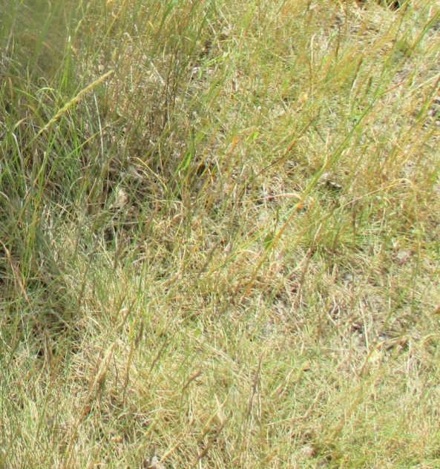
Biotoptypen im Biesenhorster Sand
Ruderale Pionier-, Gras-und Staudenflur
Vegetationsarme Sandfläche
Ruderaler Halbtrockenrasen
Rispengrasflur

Slide 42



Biotoptypen im Biesenhorster Sand
Ruderale Pionier-, Gras-und Staudenflur
Vegetationsarme Sandfläche
Ruderaler Halbtrockenrasen
Rispengrasflur
Silbergrasreiche Pionierflur

Slide 43



Biotoptypen im Biesenhorster Sand
Ruderale Pionier-, Gras-und Staudenflur
Vegetationsarme Sandfläche
Ruderaler Halbtrockenrasen
Rispengrasflur
Silbergrasreiche Pionierflur
Vorwald

Slide 44


Plakaterstellung
Flora
Fauna

Slide 45



Müllablagerungen auf dem Biesenhorster Sand
Isolierwolle
Autoreifen

Slide 46

Müllablagerungen auf dem Biesenhorster Sand

Slide 47

Müllablagerungen auf dem Biesenhorster Sand

Slide 48

Müllablagerungen auf dem Biesenhorster Sand

Slide 49

Müllablagerungen auf dem Biesenhorster Sand

Slide 50

Müllablagerungen auf dem Biesenhorster Sand

Slide 51


Müllablagerungen auf dem Biesenhorster Sand
Keramik

Slide 52

Müllablagerungen auf dem Biesenhorster Sand

Slide 53

Müllablagerungen auf dem Biesenhorster Sand

Slide 54

Müllablagerungen auf dem Biesenhorster Sand

Slide 55

Müllablagerungen auf dem Biesenhorster Sand

Slide 56

Müllablagerungen auf dem Biesenhorster Sand

Slide 57


Müllablagerungen auf dem Biesenhorster Sand
Stahlbetonträger

Slide 58


Müllablagerungen auf dem Biesenhorster Sand
Kabel (Strom-)

Slide 59

Müllablagerungen auf dem Biesenhorster Sand

Slide 60


Müllablagerungen auf dem Biesenhorster Sand
Spraydosen

Slide 61

Müllablagerungen auf dem Biesenhorster Sand

Slide 62



Müllablagerungen auf dem Biesenhorster Sand
Eisen/Metallschrott

Slide 63

Müllablagerungen auf dem Biesenhorster Sand

Slide 64
Internes Lernen
Flächen-begehung
Kartierung mit GIS
Planung
+
Bau
Insektenhotel
Anwendung Projekt-management
Teamarbeit und Lernen

Slide 65
Planung und Bau Insektenhotel
Sammlung
Materialsammlung auf dem Biesenhorster Sand
Planung
Erstellen eines Bau- und Befüllungsplans sowie Besorgung der fehlenden Materialien (v. a. Holz)
Nutzung
Bau
Bau und Befüllung des Insektenhotels
Aufstellen des Insektenhotels im Willkommensgarten in Spandau

Slide 66



Materialauswahl

Slide 67




Der Bau
Notes:
Multiplexplatte Birke

Slide 68


Vorher
Nachher

Slide 69








Totholz
Blaue Holzbiene
Blattschneiderbiene
Mauerbiene
Faltenwespe
Goldwespe
3 mm
Löcherbiene
5 mm

Slide 70







Baumrinde
Kiefernzapfen
Marienkäfer
Florfliege
Steinbockkäfer
Hain-Laufkäfer
Tönnchenwegwespe
Ohrwurm

Slide 71













Lochziegel
Unterschlupf
Schilf
Blattschneider-
biene
Zitronenfalter
Pelzbiene
Tagpfauenauge
Rote Mauerbiene
Rote Mauerbiene
Kleiner Fuchs
Pillenwespe
Wollbiene
Admiral
Grabwespe
Grabwespe

Slide 72



Schneckenhäuser
Stroh
Ohrwurm
Tönnchenwegwespe
Schneckenhaus-
Mauerbiene

Slide 73

Aufstellen des Insektenhotels
Willkommensgarten

Slide 74
Internes Lernen
Flächen-begehung
Kartierung mit GIS
Planung + Bau Insekten-hotel
Anwendung Projekt-management
Teamarbeit
und
Lernen

Slide 75
Teamarbeit und Lernen -Lernjournal
Was hat gut geklappt?
Welche Schwierigkeiten sind
aufgetreten?
Lerneffekte und Empfehlungen

Slide 76
Was hat gut geklappt?
Aufgaben-verteilung zu Beginn
Anwendung Projekt-management-Tools
Projekt-planung
Erfolgreiche Umsetzung der Aufgaben
Aufstellung Interner Regeln
Projekt-umsetzung
Zeitplan
Abstimmung + Zusammen-arbeit
Zeit-management
Lernen
fachfremder Inhalte

Slide 77
Welche Schwierigkeiten sind aufgetreten?
Umsetzung der Aufgaben-verteilung
Unzureichende Koordination
Keine vollständige Anwendung der Projekt-management-tools
Begrenzter Projekt-zeitraum
Rotierende Aufgaben
Vereinfachte Budget-planung
Un-
Zureichende
Vorarbeit
Kein optimales Werkzeug verfügbar
Interne Regeln nicht ungesetzt
Unpünktlichkeit im Team
Zu wenig Infos über Projektgebiet

Slide 78
Lerneffekte und Empfehlungen
Unklarheiten ansprechen
Zwischen-ergebnisse
Interne Regeln
Kommuni-kation
Stakeholder
regelmäßig, mündlich + schriftlich im Team
1 Verant-wortlicher pro Arbeitspaket
Protokoll
Gesamt-koordination
Präzision der Aufgaben-verteilung
Reflektion im Prozess

Slide 79
Internes Lernen
Flächen-begehung
Kartierung mit GIS
Planung + Bau Insekten-hotel
Teamarbeit und Lernen
Anwendung Projekt-management

Slide 80

Vielen Dank
für Ihre Aufmerksamkeit!
Und nun… Ihre Fragen!

